Slide 1
CHÀO MỪNG CÁC THẦY CÔ ĐẾN DỰ GIỜ LỚP
MÔN: TOÁN
GIÁO VIÊN: LÊ THỊ THÙY TRANG
LỚP: 2B

Slide 2
Đều là các số tròn chục có hai chữ số.
Các số này có gì đặc biệt?
1
a)
Số
?
20
40
70
90
b) Đặt tính rồi tính.
35 + 5
69 + 4
19 + 3
29 + 6

Slide 3
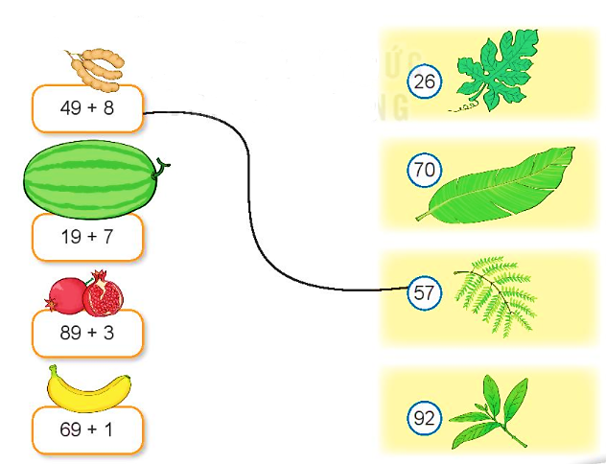
2
Tính rồi tìm lá của mỗi loại quả.
26
26
49 + 8
26
70
19 + 7
26
57
89 + 3
26
92
69 + 1

Slide 4
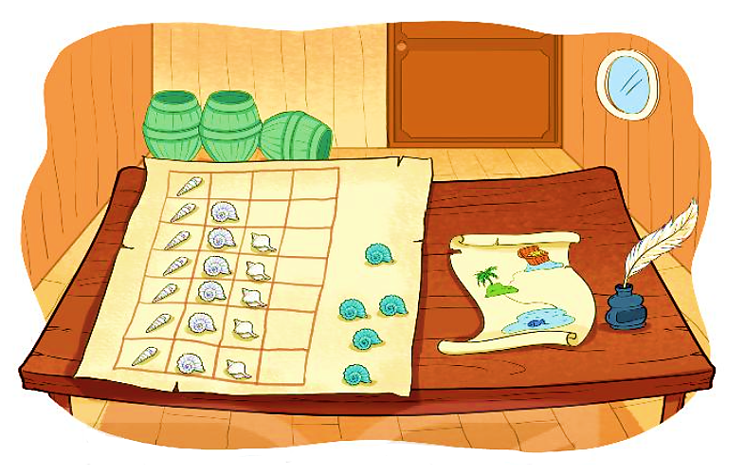
3
Trên bàn có 18 vỏ ốc màu trắng và 5 vỏ ốc màu xanh. Hỏi trên bàn có tất cả bao nhiêu vỏ ốc?

Slide 5
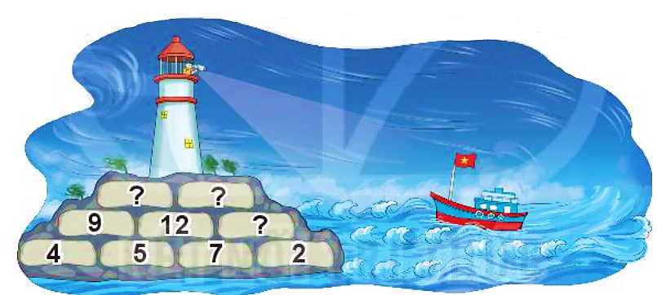
4
Số
?

Slide 6
Chọn đáp án đúng
27
9
27
9
+
+
36
36
B
B
A
B

